Slide 1
SOĞUTMA KULELERİ (Chillerin Soğutulmasında Kullanılan Soğutma Kuleleri)
FURKAN AYGAN
16065198

Slide 2
1.GİRİŞ
Chiller cihazları;
İçeresindeki soğutucu gazın evaparatör ve kompresör üzerinden kazandığı enerjiyi kondenser üzerinden atarak suyu soğutan sistemlerdir.
Bu cihazlar;
hava soğutmalı
su soğutmalı

Slide 3
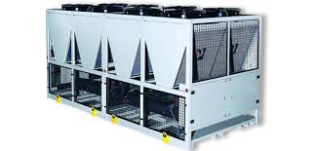
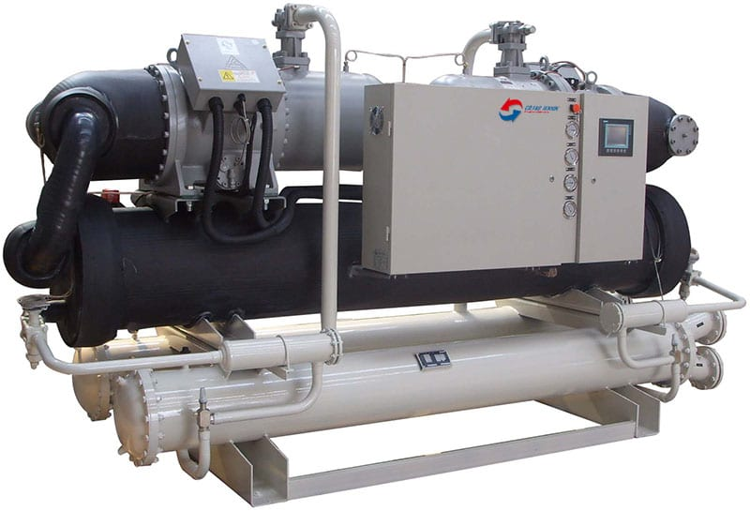
Cihazların soğutma mantığı aynı olmakla birlikte sadece kullanılan kondenserin yapısı farklıdır. Hava soğutmalı chiller cihazında soğutucu akışkan, havayla soğutulurken; su soğutmalı chiller cihazında soğutucu akışkan, su ile soğutulur.
Hava soğutmalı chiller cihazı
Su soğutmalı chiller cihazı

Slide 4
Ortam içerisinde ısınan, soğutma işlevini ihtiva eden akışkan gaz sisteminin soğutma kanallarına yönlendirilerek yüksek basınçlı fanlar sayesinde stabil hale getirilir bu sistem hava soğutmalı chiller sistemidir. Su verimliliğinin az olduğu alanlarda konumlandırılır. Kurulumunun özellikle çatı katı gibi havadar mekanlara yapılması tercih edilmektedir.
Su verimliliğinin yüksek olduğu alanlarda akışkan gazın soğuması için kullanılan yüksek debili su, yukarıya yönlendirilerek kule tipi fanlar yardımıyla soğutulmaktadır. Bu sistem su soğutmalı chiller sistemi olarak isimlendirilir. Kurulumu için tercih edilen genel alanlar bodrum katı gibi kapalı mekanlar olmaktadır. Aynı zamanda kompresör çalışma performansındaki artış sebebi ile daha düşük elektrik tüketimi ve daha performanslı bir çalışma göstermektedir. Hava soğutmalı chiller cihazlarına nazaran %60 ve üzerinde bir alan tasarrufu sağlamaktadır.

Slide 5
2.SOĞUTMA KULESİ
Soğutma kuleleri suyu soğutmak üzere ısı ve kütle transferi yapan ve bu maksatla suyun atmosferle geniş bir alanda temasını sağlayan, hava ve su akımları sürekli olan cihazlardır.
Bu cihazlarda püskürtülen sıcak su damlacıklarına zıt yönde hava dolaşımı yapılır.
Su damlacıkları kütlelerine göre geniş yüzeye sahip olduğundan, yüzeydeki bir miktar su molekülü hava etkisiyle buharlaşır.
Buharlaşmakta olan su molekülü ait olduğu damlacıktan ısı alarak onu soğutur. Ayrıca damlalardan havaya taşınım ile ısı transferi oluşur.

Slide 6
Soğutma kulesi sistemi

Slide 7
3.SOĞUTMA KULESİ KAPASİTESİNİ ETKİLEYEN ÇEŞİTLİ FAKTÖRLER
Soğutma kulelerinin kapasitesi buharlaşma miktarı ile ilişkilidir. Buharlaşma miktarı, su ile hava arasındaki temas yüzeyine ve atmosferik havanın yaş termometre sıcaklığına bağlı olarak değişir. Su ile hava arasındaki temas yüzeyi şunlara bağlıdır;
Yüzeyi havaya maruz bırakılan suyun miktarına,
Temas yüzeyinin uzunluğuna,
Kule ve havuzdan geçen havanın hızına

Slide 8
4.SOĞUTMA KULELERİNİN SINIFLANDIRILMASI
Doğal Çekişli Soğutma Kuleleri
Hiperbolik tip kuleler
Atmosferik tip kuleler
Mekanik Çekişli Soğutma Kuleleri
Karşı akımlı kuleler
Çapraz akımlı kuleler

Slide 9
4.1 DOĞAL ÇEKİŞLİ SOĞUTMA KULELERİ
Mekanik aksam grubunun kullanılmadığı, doğal hava sirkülasyonu ile soğutmanın yapıldığı kulelerdir.
İlk yatırım maliyeti yüksektir.
Buharın gizlenesi, işletme sırasında motor gücüne ihtiyaç duyulmaması gibi sebeplerden dolayı tercih edilmektedir.
Yapımında genel olarak betonarme yapılar kullanılır.
Enerji santralleri gibi yüksek soğutma kapasitesi ihtiyaçlarında kullanılır.

Slide 10
4.1.1 HİPERBOLİK TİP KULELER
İlk yatırım masraflarının yüksek olması nedeniyle küçük tesislerden ziyade büyük tesislerde kullanılan kulelerin boyutları 75-150 metre çap ve 110-150 metre yükseklik seviyelerine ulaşabilmektedir.
Bu kulelerde havanın hareketi, ısınan havanın yükselmesi prensibine dayanmaktadır.
Dış hava şartlarının değişmesi bu kulelerin performansını büyük ölçüde etkilemektedir.
Dış sıcaklık düşük seviyelerde ise kule çekişi ve dolayısıyla soğutma kapasitesi artacaktır.

Slide 11
Doğal çekişli hiperbolik soğutma kulesi (baca tipi)

Slide 12
4.1.2 ATMOSFERİK TİP KULELER
Atmosferik tip kulelerde havanın hareketi, kademeli şekilde tertiplenmiş olan püskürtme nozullarından hızla püskürtülen suyun sürükleyici etkisiyle (endüktif etki) sağlanır. Atmosferik tip kuleler üçe ayrılır;
Islak tip doğal çekişli soğutma kuleleri
Kuru tip doğal çekişli soğutma kuleleri
Fan Destekli Doğal Çekişli Soğutma Kuleleri

Slide 13
Islak Tip Doğal Çekişli Soğutma Kuleleri
Islak tip doğal çekişli soğutma kuleleri büyük enerji santrallerinde ve endüstriyel tesislerde kullanılmaktadır. Bu tip tesislerde soğutma ihtiyacı çok büyük kapasitededir. Bu kapasiteyi sağlayabilmek ve daha ekonomik olmak için ıslak tip doğal çekişli soğutma kuleleri tercih edilmektedir. Hiperbolik şekli sayesinde hava istenilen hızlarda (1-3 m/s) aşağıdan yukarıya doğru hareket etmektedir. Klasik soğutma kulelerindeki gibi dolgu, su dağıtım sistemi ve eliminatör bu kulelerin iç kısmını oluşturmaktadır. Bu kulelerin en büyük avantajı fan-motor grubu olmadığı için enerjiden çok büyük oranlarda tasarruf edilmesine olanak sağlamasıdır. Bu sayede yüksek ilk yatırım maliyetine kısa sürede geri dönüş alınmaktadır. Bu kulelerde hava akışı hızları rüzgârdan olumsuz şekilde etkilenmektedir.

Slide 14
Atmosferik doğal çekişli soğutma kulesi kulesi(ıslak tip)

Slide 15
Kuru Tip Doğal Çekişli Soğutma Kuleleri
Kuru tip doğal çekişli soğutma kuleleri, yüksek miktarlarda su kaynağı sıkıntısı olan bölgelerde tercih edilmektedir. Klasik doğal çekişli soğutma kulelerin içerisinde soğutma işlemi gerçekleşirken büyük miktarda su buharı oluşmakta ve su buharı atmosfere atılmaktadır. Bu yüzden yüksek miktarlarda su takviyesi ihtiyacı doğmaktadır. Bu sorunu çözmek için kuru tip doğal çekişli soğutma kuleleri kullanılmaktadır. Kule içerisine yerleştirilen borulu ısı değiştiriciler içerisinden geçen buhar, doğal akışla aşağıdan yukarı doğru hareket eden hava sayesinde yoğuşturulmakta ve yoğuşan su tekrardan kazanlara gönderilmektedir.

Slide 16
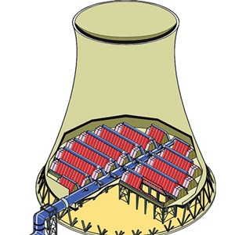
Atmosferik doğal çekişli soğutma (kuru)

Slide 17
Fan Destekli Doğal Çekişli Soğutma Kuleleri
Fan destekli doğal çekişli soğutma kuleleri, klasik doğal çekişli ve mekanik çekişli soğutma kulelerinin avantajlarını birleştirmektedir. Enerji tasarrufu mekanik çekişli soğutma kulelerine göre daha fazladır. Özellikle yazın yüksek sıcaklıklarda daha kararlı bir soğutma avantajı sağlamaktadır. Aynı zamanda daha az yüksekliğe sahiplerdir bu sayede ilk yatırım maliyeti düşmektedir.

Slide 18
Atmosferik doğal çekişli soğutma (fan destekli)

Slide 19
4.2 MEKANİK ÇEKİŞLİ SOĞUTMA KULELERİ
Mekanik çekişli soğutma kulelerinde hava akışı vantilatörler sayesinde olmaktadır. Hava hareketini sağlayan vantilatör genellikle radyal ve eksenel tipte olmaktadır.
Mekanik çekişli soğutma kuleleri paket tipte yapılabildiği gibi (3500 kW kapasitesine kadar) yerine imal-inşa etme tekniği ile de yapılabilmektedir.
Kuleye havanın giriş ağzı sayısına göre de tek girişli veya çift girişli kuleler olabilmektedir.
Mekanik çekişli soğutma kuleleri ikiye çeşittir;
Karşı akımlı kuleler
Çapraz akımlı kuleler

Slide 20
Karşı Akışlı Soğutma Kuleleri
Su ve havanın 180 derecelik bir açı oluşturacak şekilde karşı karşıya geldiği sistemlerdir. Su dağıtımı oluklu bir sistemle yapılabileceği gibi trake adı verilen basınçlı bir borulama sistemiyle de gerçekleştirilebilmektedir. Nozullar aracılığıyla minimize edilen su dolgu üzerindeyken, kulenin dört bir yanından içeriye hızla nüfuz eden hava ile karşılaşmakta ve ısı transferi gerçekleşmektedir. Soğuk su, alt havuzda bir araya getirilmekte ve sisteme basılmaktadır.

Slide 21
Karşı akışlı soğutma kulesi

Slide 22
Çapraz Akışlı Soğutma Kuleleri
Su ve havanın 90 derecelik bir açı oluşturacak şekilde karşı karşıya geldiği sistemlerdir. Su dağıtımı doğal bir şekilde, yerçekiminin gücü ile gerçekleşmektedir. Sıcak su dağıtım havuzu üzerine sistematik şekilde konuşlandırılmış olan nozullar aracılığıyla su minimize edilmekte ve dolgu üzerine gönderilmektedir. Hava giriş panjurlarından gelen hava ile dolgu yüzeyinde karşılaşan su arasında ısı transferi gerçekleşmektedir. Alt havuzda toplanan soğuk su tekrar sisteme basılmaktadır.

Slide 23
Çapraz akışlı soğutma kulesi

Slide 24
Karşı Akışlı Ve Çapraz Akışlı Kule Karşılaştırması
Karşı akışlı kulelerde su hava temasının 180° olmasından dolayı iyi bir soğutma temin edilerek yaş termometre sıcaklığına yaklaşılabilmektedir. Çapraz akışlı kulelerde yaş termometreye yaklaşma daha güçtür. Bu teorik üstünlükten dolayı karşı akışlı kuleler daha az enerji çekmektedir.
Pompalama yüksekliği karşı akışlı kulelerde çapraz akışlı kulelere nazaran düşüktür.
Karşı akışlı kulelerde sirküle eden su kule içindeki kanallardan fıskiyeler vasıtası ile dolgu üzerine dökülmektedir. Suyun güneşle teması hemen hemen yoktur. Böylece sudaki yosunlaşma gibi biyolojik oluşum çok azdır. Halbuki çapraz akışlı kulelerde su dağıtımı üstteki açık tavalar vasıtası ile olmaktadır. Suyun güneşle teması hem bu tavalarda, hem en üst seviyeye kadar çıkan panjurlar arasından gerçekleşerek biyolojik büyümeye sebep olabilmektedir.

Slide 25
Karşı Akışlı Ve Çapraz Akışlı Kule Karşılaştırması
Çapraz akışlı kulelerde toplama havuzundaki su seviyesinin önemi büyüktür. Bu seviye düştüğü taktirde fan tarafından çekilen hava by-pass yaparak gerekli soğutmayı yapmadan kuleyi terk etmektedir. Karşı akışlı kulelerin dolgu dizilişi itibarı ile toplama havuzundaki su ne seviyede olursa olsun by-pass mümkün değildir.
Çapraz akışlı kuleler yerleştirilirken hakim yaz rüzgarlarına paralel olunmasına dikkat edilmelidir. Aksi takdirde fan bacasından çıkan buharlar üst panjurlardan gelerek kule kapasitesinin düşmesine sebep olabilmektedir. Karşı akışlı kulelerde hava giriş panjurları dört yüzeyde olup kule alt seviyesindedir. Buhar by-pass ihtimali çok az olduğundan yerleştirmede bir yöne konma mecburiyeti olmamaktadır.
Karşı akışlı kuleler dikdörtgenler prizması şekilleri ile basit ve rijit bir konstrüksiyon oluştururlar. Çapraz akışlı kulelerde alttan üstten genişleyen şekilleri ile daha karmaşık bir konstrüksiyona sahiptir.
Karşı akışlı kulelerde fanlar çalışırken dahi kule içine girilebilmekte ve mekanik aksam dahil her türlü kontroller yapılabilmektedir. Çapraz akışlı kulelerde fan platformunun altı boşluk olduğundan fan durdurulmadan bakım yapılamamaktadır.

Slide 26
KAYNAKÇA
https://www.arefsogutma.com/
https://www.sogutmasistemi.com/mesleki-bilgi/chiller-nedir.html
https://www.isitan.com.tr/chiller-nedir/
https://www.kuruman.com.tr/news/a-brief-knowledge-on-types-of-chillers
http://www.niba.com.tr/TR/Technical_Info_Details.asp?PGGroupID=2&PGImageID=2&CatID=90
http://www.cenk.com.tr/TR/ProductsDetails.asp?PGGroupID=492&PGImageID=25&langID=
http://www.smartsogutma.com/su-sogutma-kuleleri
https://tr.wikipedia.org/wiki/So%C4%9Futma_kulesi
http://www.cenk.com.tr/TR/ProductsDetails.asp?PGGroupID=505&PGImageID=18&langID=1&CatID=20

Slide 27
DİNLEDİĞİNİZ İÇİN TEŞEKKÜR EDERİM..

